Slide 1



SunCloth
김선우(金蘚禹)

Slide 2




목차
시퀀스
ERD
기능정의서
화면 View

Slide 3

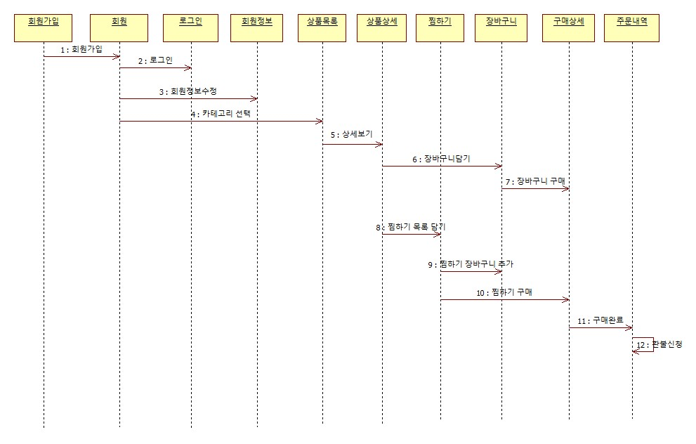
시퀀스(고객)

Slide 4
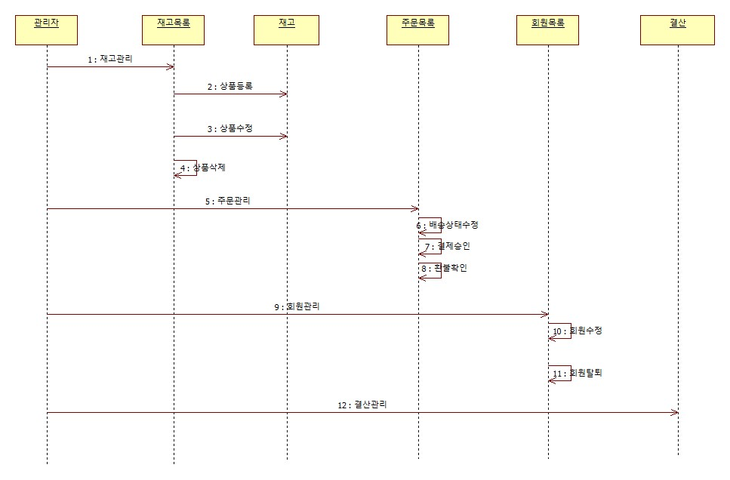
시퀀스(관리자)

Slide 5

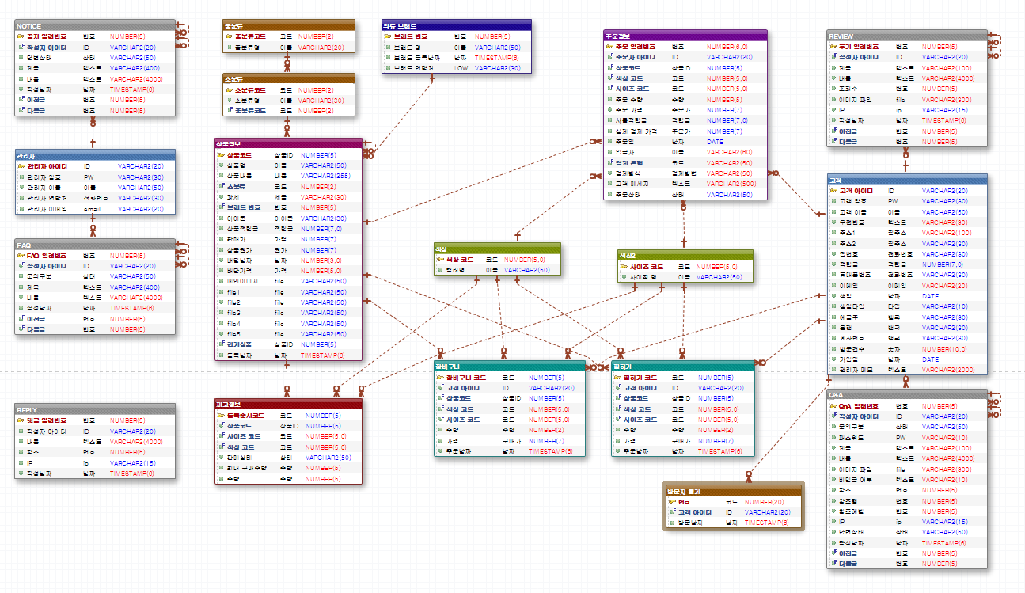
ERD

Slide 6

기능정의서
구분 | 대 | 중 | 소 | 내용
회원 | 회원가입 | id 중복확인 |  | 아이디 중복확인
 |  | 주소찾기 |  | 주소 API 사용
 |  | 입력확인 |  | 제약사항 동의 여부 확인
 |  | 회원가입 |  | 회원계정 생성
 | 로그인 | 로그인 확인 |  | 아이디 비밀번호 확인
 |  | 로그인 |  | 계정에 따른 회원/관리자 로그인
 |  | 아이디찾기 |  | 아이디 확인과 이메일 인증을 통해 아이디 찾기
 |  | 비밀번호찾기 |  | 아이디 확인 및 이메일 인증으로 비밀번호 찾기
 | 메인 | 로그인 | 로그인 | 로그인: 구매, 장바구니, 찜하기, 마이페이지 이용 가능 비로그인: 찜하기, 마이페이지 이용 불가
 |  | 신상품 |  | 등록순 기준 목록
 | 옷 검색 |  |  | 검색어 포함 옷들 도출
 | 옷목록 | 분야별 목록 |  | 분야별 목록
 |  | 장바구니 담기 |  | 장바구니 목록 추가
 |  | 바로 구매 |  | 비회원도 할 수 있도록 비회원 구매도 만들기
 |  | 찜하기 |  | 찜목록 추가
 | 옷 상세정보 | 내용,장바구니담기,바로구매,찜하기 |  | 옷 상세 내용, 장바구니 목록 추가, 바로 구매 창으로 넘어감, 찜목록
 | 마이페이지 | 회원정보 | 정보수정 | 회원 정보 수정
 |  |  | 탈퇴 | id만 남기고 회원정보 삭제
 |  | 주문목록 | 주문취소 | 주문취소
 |  |  | 환불신청 | 환불요청
 | 장바구니 | 삭제 |  | 장바구니 삭제
 |  | 구매 |  | 장바구니에서 구매
 |  | 수정 |  | 장바구니 수량 수정
 |  | 선택삭제 |  | 전체 선택해서 삭제
 |  | 전체구매 |  | 전체 선택해서 구매
 | 구매 요청 | 확인 |  | 내가 구매한 것 확인
 | 고객센터 | 지도 |  | 찾아오시는 길 지도 입력
 | 로그아웃 |  |  | 로그아웃으로 계정없는 화면으로 나타냄

Slide 7
기능정의서
관리자 | 메인 | 접근 |  | 관리자 계정으로 로그인 시 접근가능
 | 재고관리 | 상품 추가 |  | 상품추가
 |  | 상품수정 |  | 상품수정
 |  | 상품 삭제 |  | 상품삭제
 |  | 선택삭제 |  | 선택된 상품 일괄 삭제
 | 주문목록 | 환불확인 |  | 환불승인
 |  | 배송시작 |  | 배송시작, 배송중, 배송완료 선택기능
 | 결산 | 그래프 | 연간 | 연간 매출통계, 방문자통계, 주문통계, 적립금 순위 통계
 |  |  | 분야별 | 분야별 매출 순위 통계
 | 회원관리 | 회원강퇴 |  | 회원강제탈퇴
 |  | 선택수정 |  | 회원정보 관리자 메모 수정
 | 운영 | 공지사항 |  | 공지 등록, 삭제, 수정 기능
 |  | FAQ |  | 일반질문답 등록, 삭제, 수정기능
 |  | 문의 |  | 문의 구분 별 답장 및 삭제
 |  | 후기 |  | 댓글 달기 기능 및 삭제기능

Slide 8

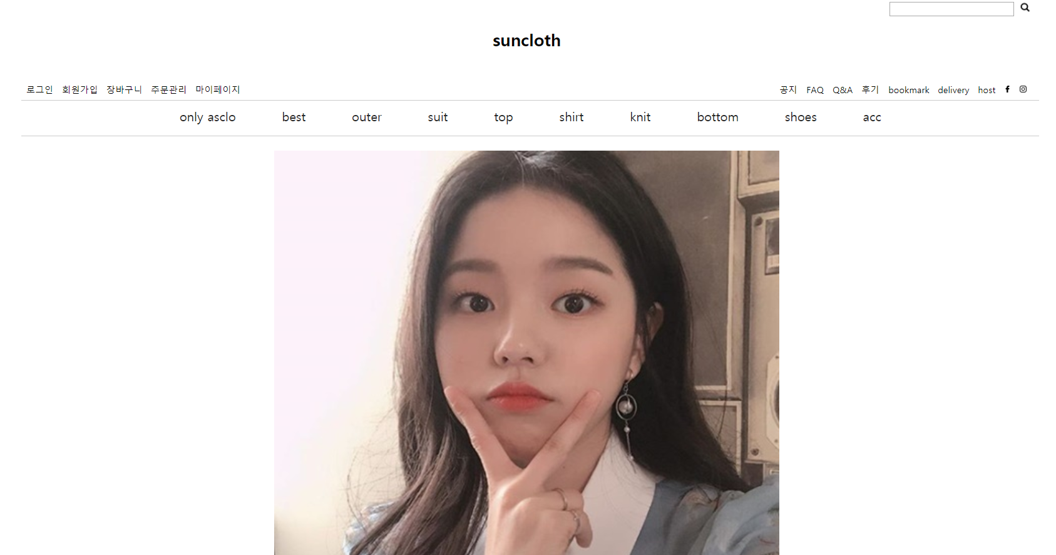
화면 View 고객 > 메인화면
1
1.상품검색
2.상품목록보기
3.상품상세보기
4.페이지이동
4
4
2
3

Slide 9
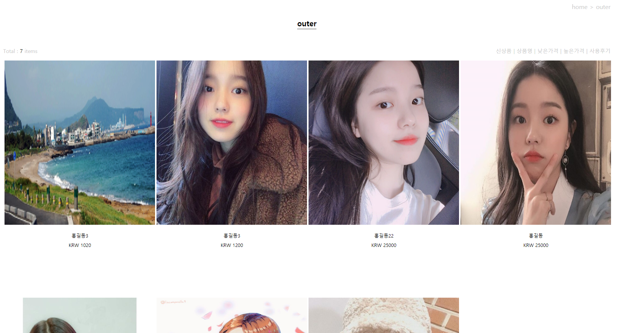
화면 View 고객 > 상품목록화면
1.정렬 방법
2.상품상세보기
1
2

Slide 10
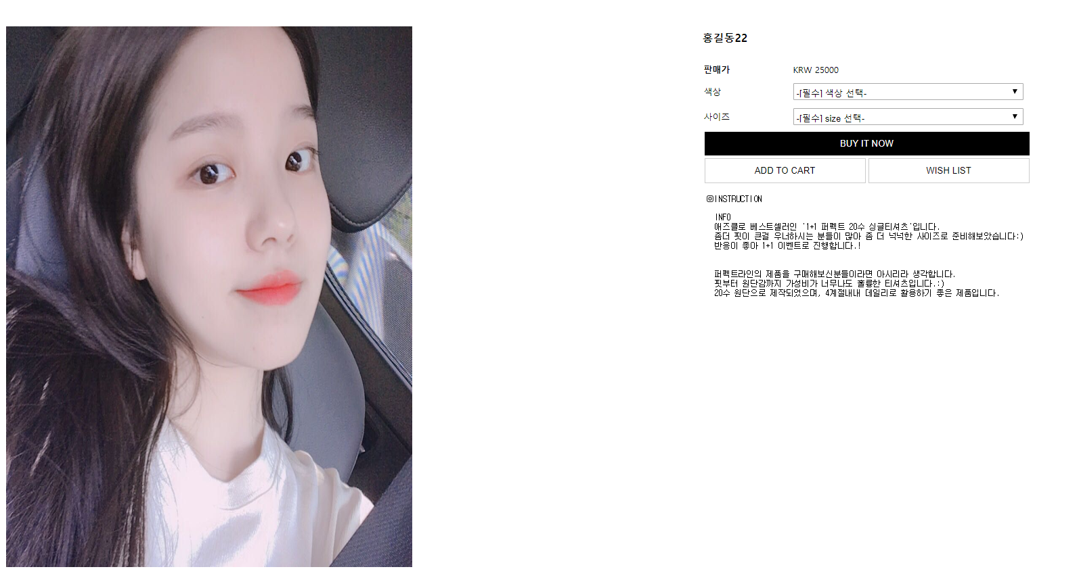
화면 View 고객 > 상품상세화면
1.색상선택
2.사이즈 선택
3.바로 구매
4.장바구니 추가
5.찜하기 추가
1
2
3
4
5

Slide 11
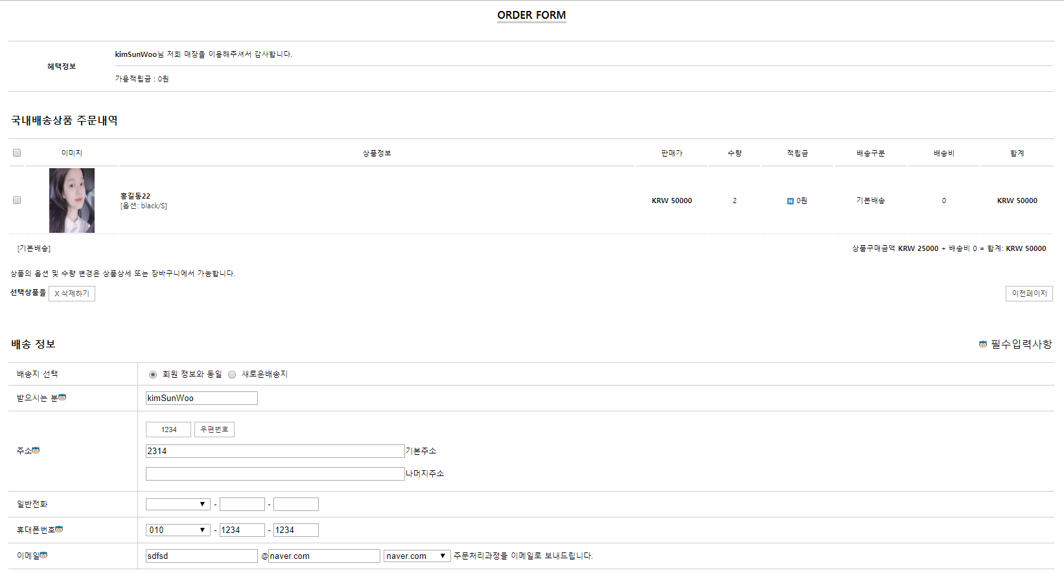
화면 View 고객 > 주문상세화면
1.전페이지 이동
2.배송 구분 클릭
3.배송정보 입력
1
2
3

Slide 12
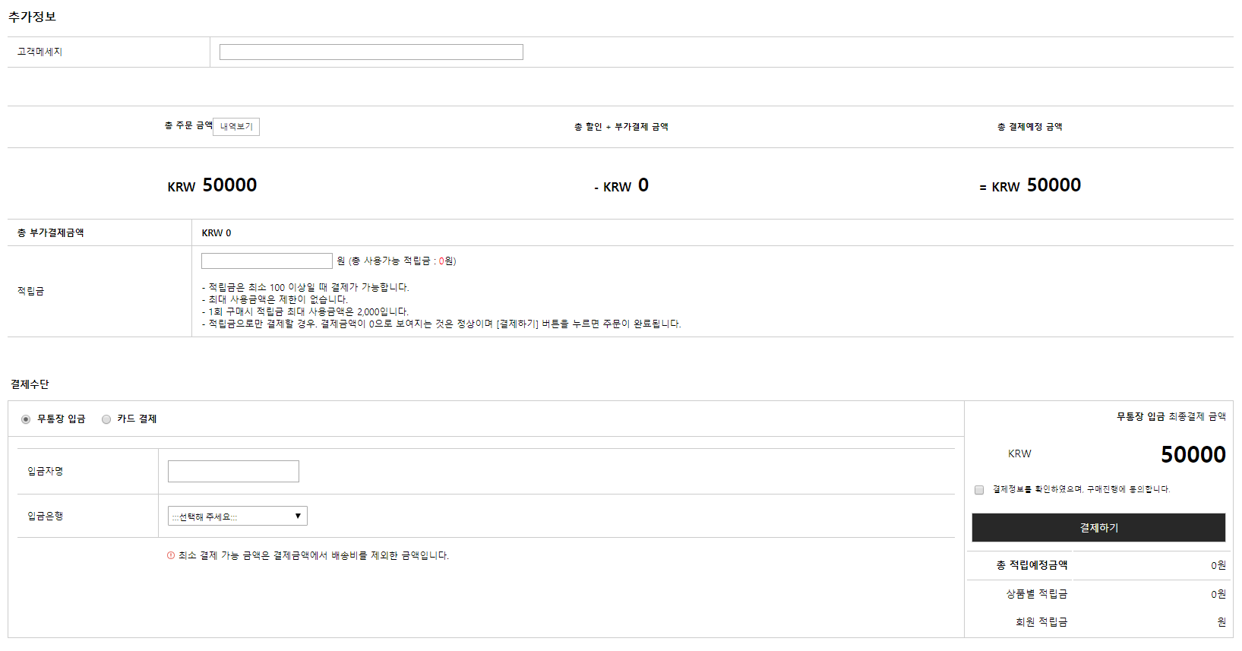
화면 View 고객 > 주문상세화면
1.고객 메시지
2.가격관련 내용
3.결제구분
4.결제내용 기술
5.페이지 이동
1
2
3
4
5

Slide 13
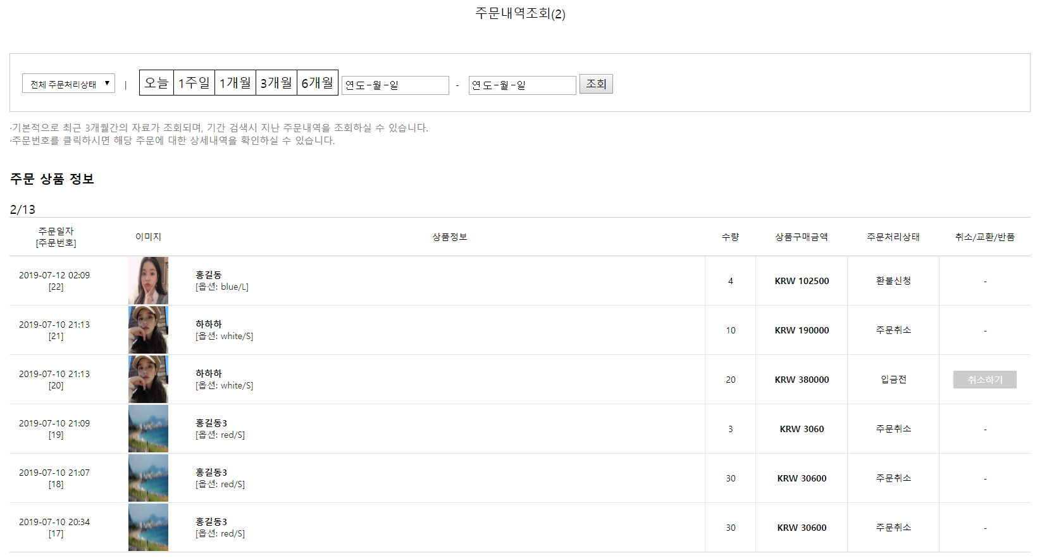
화면 View 고객 > 주문화면
1.주문검색
2.주문상태
3.상태수정
1
2
3

Slide 14
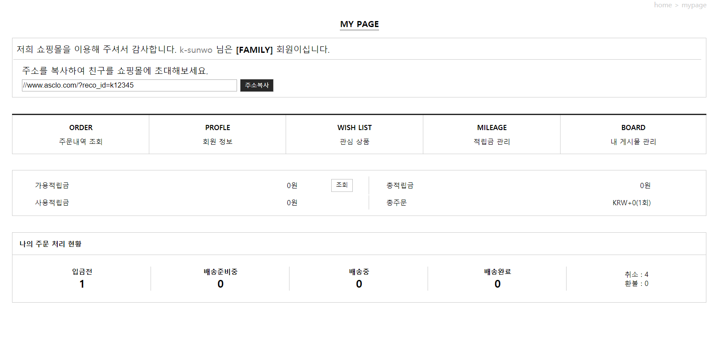
화면 View 고객 > 마이페이지
1.페이지이동
2.적립금관련
3.주문관련
1
2
3

Slide 15
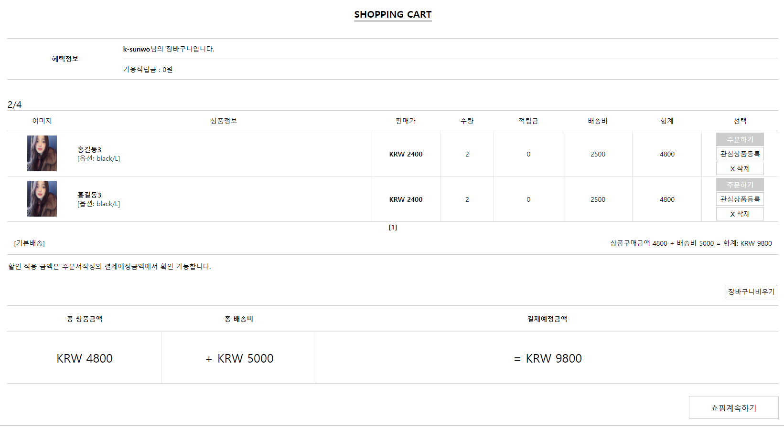
화면 View 고객 > 장바구니
1.장바구니 관련 기능
2.장바구니 총
금액
1
2

Slide 16
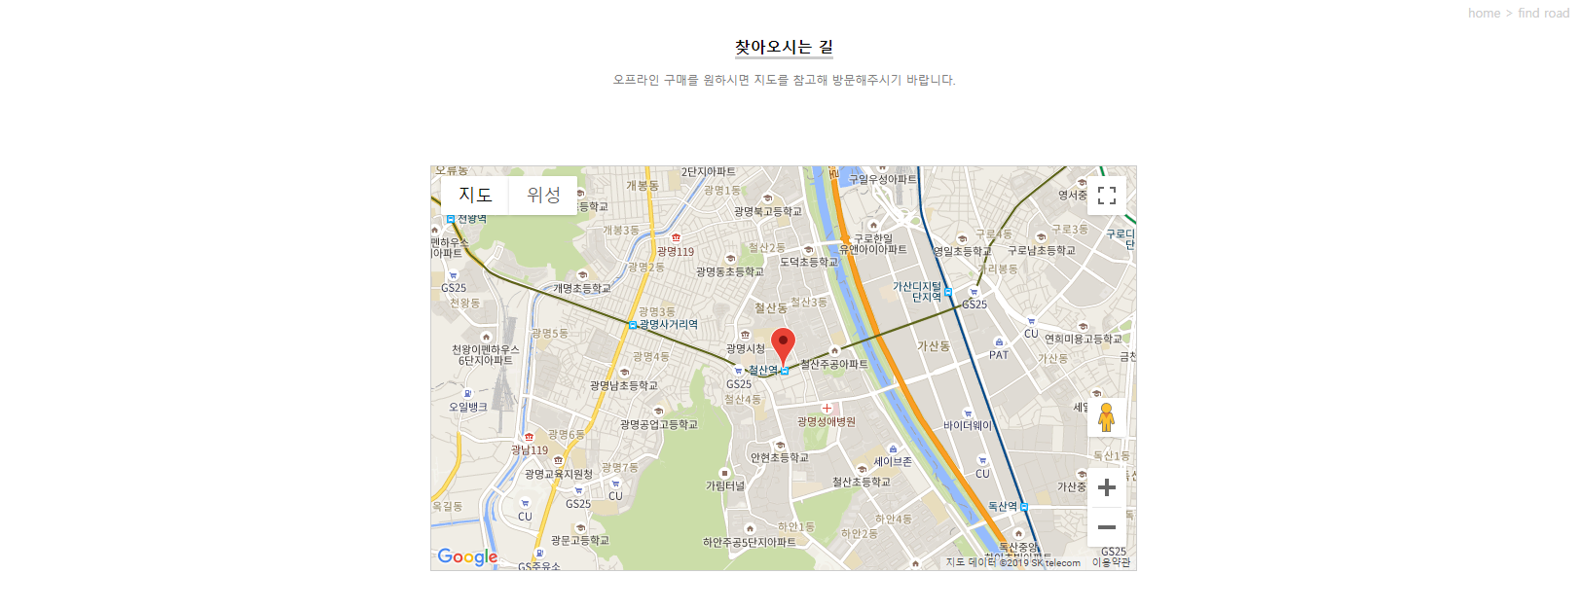
화면 View 고객 > 지도API
1.지도 API
1

Slide 17
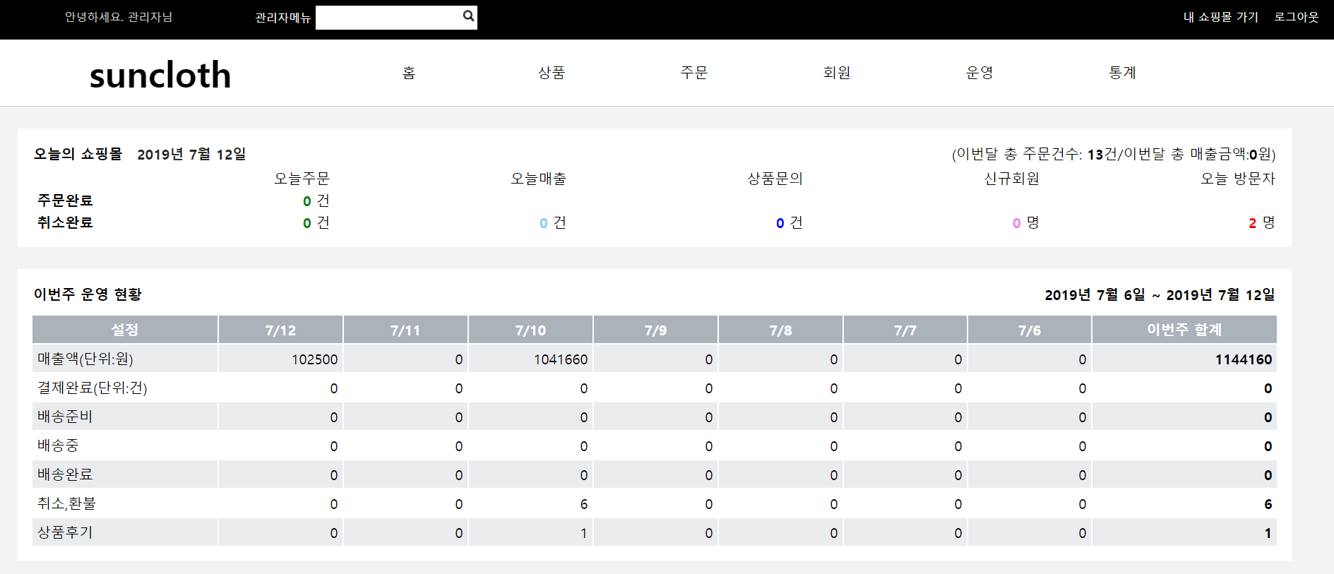
화면 View 관리자 > 메인화면
1.페이지 이동
1

Slide 18
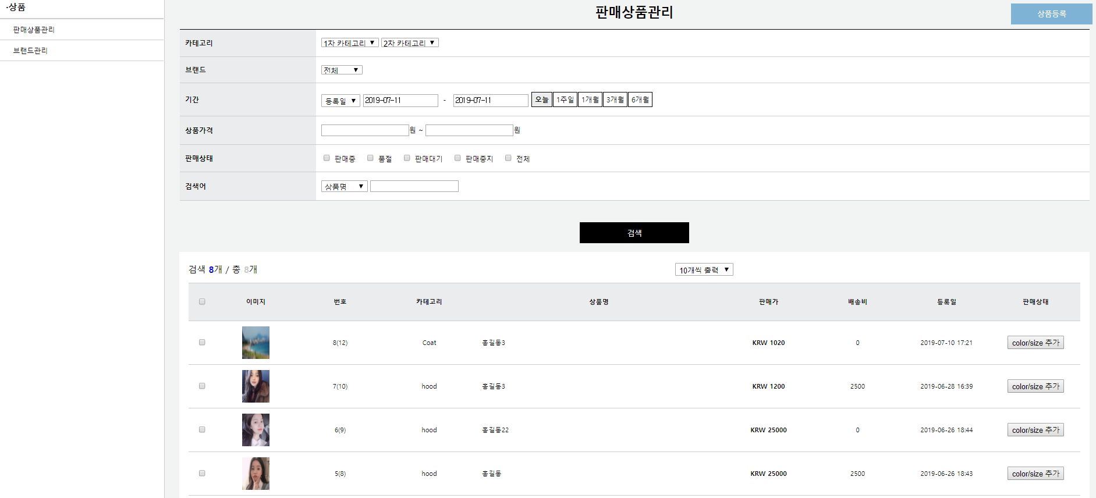
화면 View 관리자 > 상품관리
2
1.상품목록검색 기능
2.상품등록
페이지 이동
3. 상품상세보기
4.상품의 color/size 재고 추가
1
3
4

Slide 19
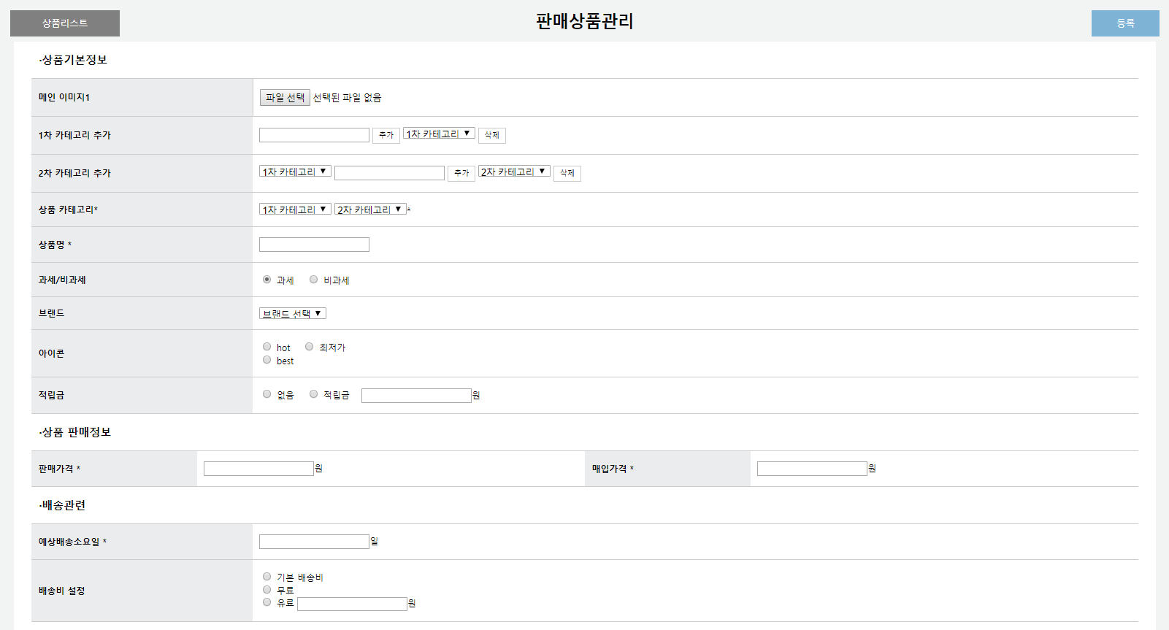
화면 View 관리자 > 상품등록
1
1.상품등록
2.이미지 파일
3. 카테고리
추가/삭제
4.중분류
카테고리 설정
5.소분류
카테고리 설정
2
3
4
5

Slide 20
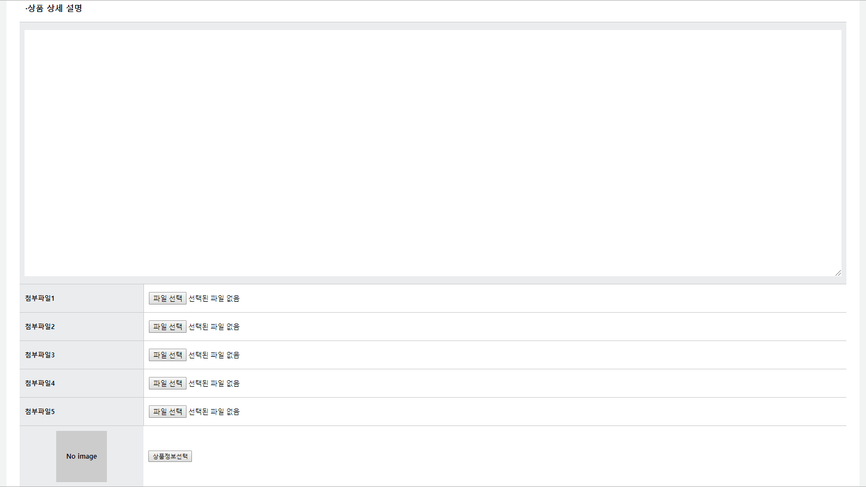
화면 View 관리자 > 상품등록
1.이미지 파일
2.등록 상품과
관련된 상품 설정
2
3

Slide 21
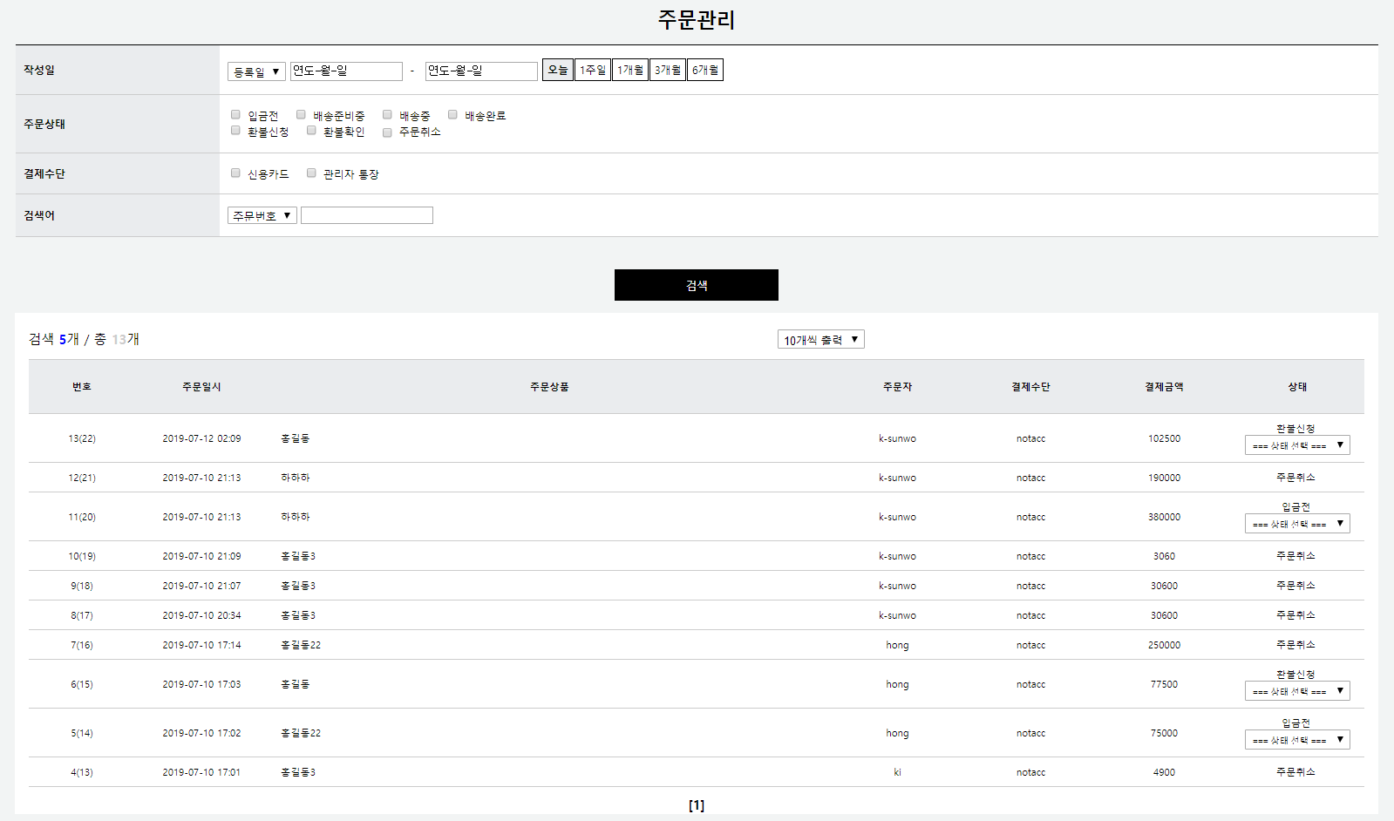
화면 View 관리자 > 주문관리
1.주문 검색 기능
2.환불상태 변경
3. 주문상태 변경
1
2
3

Slide 22
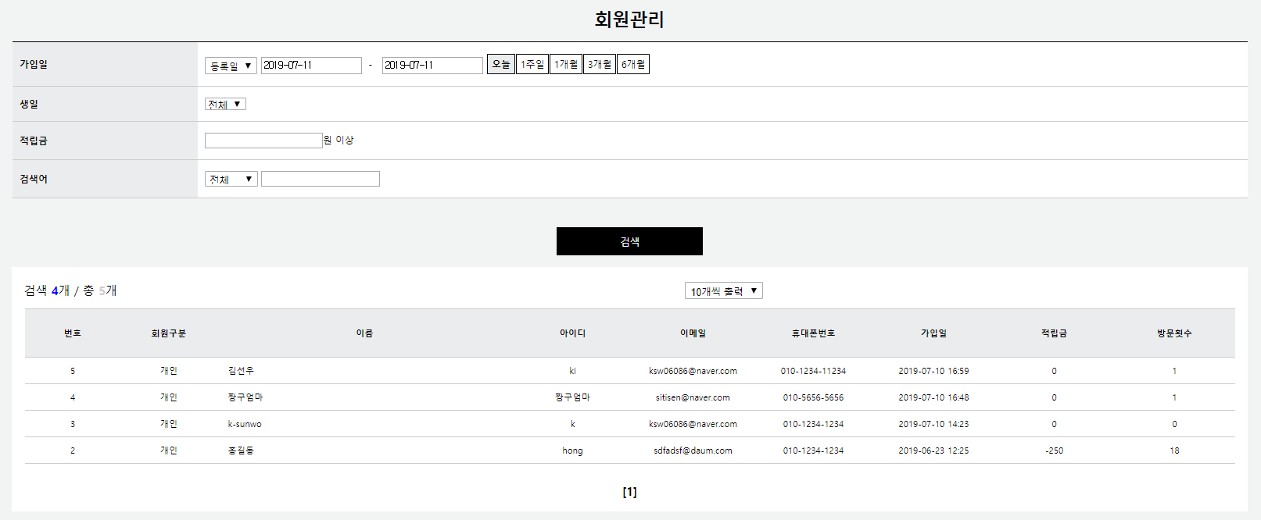
화면 View 관리자 > 회원관리
1.회원 검색 기능
2.회원 상세 보기
1
2

Slide 23
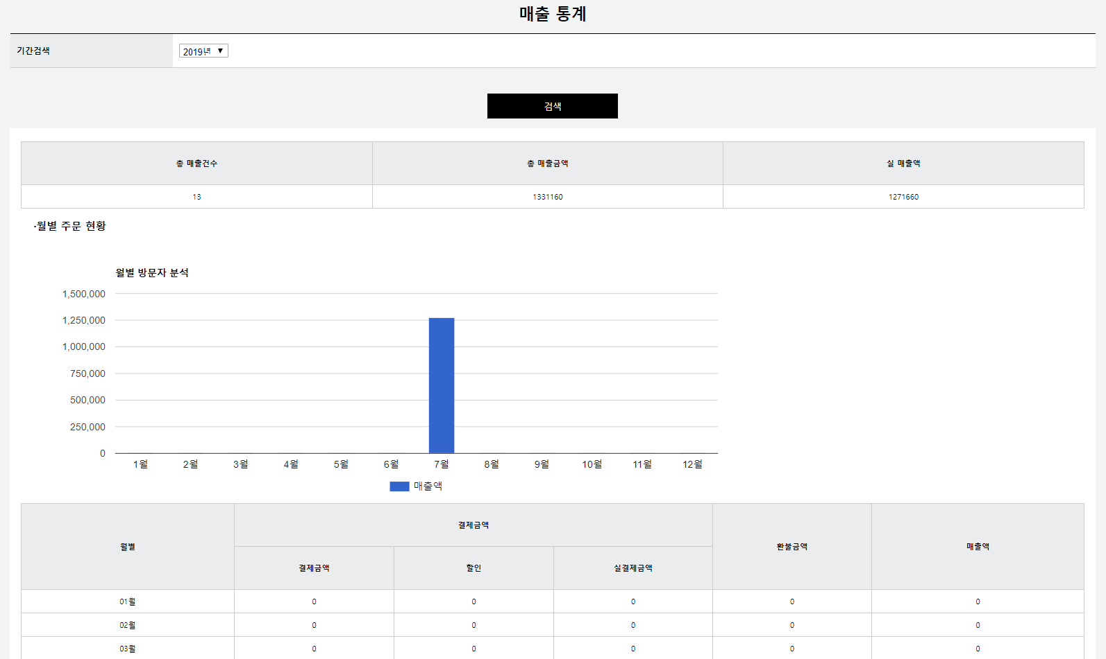
화면 View 관리자 > 매출통계
1.해당년수 검색
2.월별
매출 통계
1
2

